Slide 1
自然语言处理导论
张梅山

Slide 2
主要内容
自然语言处理任务简介
任务的评价方式
任务建模举例

Slide 3
主要内容
自然语言处理任务简介
任务的评价方式
任务建模举例

Slide 4
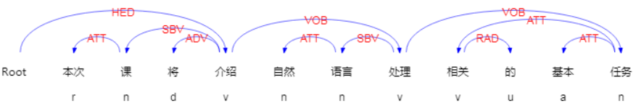
基本印象
输入： 本次课将介绍自然语言处理相关的基本任务
输出：
Notes:
https://www.ltp-cloud.com/demo/
哈工大ltp demo

Slide 5
基本印象
输入： 本次课将介绍自然语言处理相关的基本任务
输出：
中文分词
Notes:
字变成词

Slide 6
基本印象
输入： 本次课将介绍自然语言处理相关的基本任务
输出：
词性/词类标注
Notes:
形容词，代词，名词，副词，虚词

Slide 7
基本印象
输入： 本次课将介绍自然语言处理相关的基本任务
句法分析
输出：
Notes:
主语，谓语，宾语，核心结构

Slide 8
自然语言处理任务介绍
基础分析
分词
词性标注
句法分析
语义分析
篇章分析
Notes:
不作介绍，高级课题

Slide 9
自然语言处理任务介绍
自然语言处理基本应用
情感分析
机器翻译
实体识别
阅读理解
智能对话

Slide 10
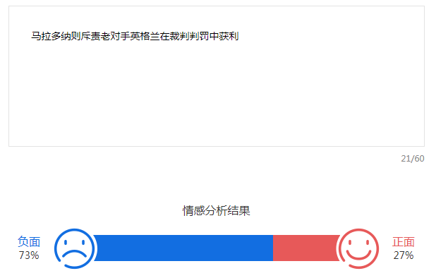
自然语言处理任务介绍
自然语言处理基本应用
情感分析
机器翻译
实体识别
阅读理解
智能对话
Notes:
https://ai.qq.com/product/nlpemo.shtml

Slide 11
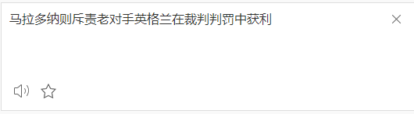
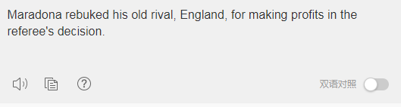
自然语言处理任务介绍
自然语言处理基本应用
情感分析
机器翻译
实体识别
阅读理解
智能对话
Notes:
百度翻译

Slide 12

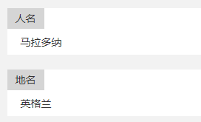
自然语言处理任务介绍
自然语言处理基本应用
情感分析
机器翻译
实体识别
阅读理解
智能对话
Notes:
百度翻译

Slide 13
自然语言处理任务介绍
自然语言处理基本应用
情感分析
机器翻译
实体识别
阅读理解
智能对话
问题：谁在裁判判罚中获利？
答：马拉多纳的老对手英格兰

Slide 14
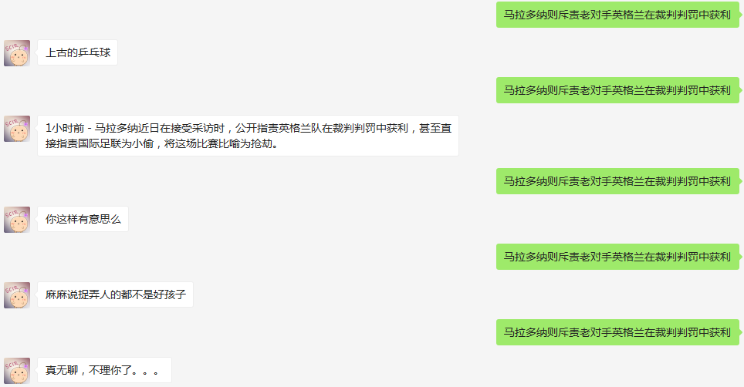
自然语言处理任务介绍
自然语言处理基本应用
情感分析
机器翻译
实体识别
阅读理解
智能对话
Notes:
哈工大笨笨聊天机器人

Slide 15
自然语言处理任务介绍
基础分析
分词
词性标注
句法分析
语义分析
篇章分析
自然语言处理基本应用
情感分析
机器翻译
实体识别
阅读理解
智能对话
目的：用计算机自动完成这一切。
Notes:
哈工大笨笨聊天机器人

Slide 16
主要内容
自然语言处理任务简介
任务的评价方式
任务建模举例

Slide 17
如何评价机器自动处理的性能
分词
输入： 本次课将介绍自然语言处理相关的基本任务
答案：本次 课 将 介绍 自然 语言 处理 相关 的 基本 任务
结果1：本次 课 将 介绍 自 然语 言 处理 相关 的 基本 任务
结果2：本次 课 将 介绍 自然 语言 处理 相关 的 基本任 务

Slide 18
如何评价机器自动处理的性能
分词
1: 召回率：9/11 准确率: 9/12 F-值: 18/23
2: 召回率：9/11 准确率: 9/11 F-值: 18/22
输入： 本次课将介绍自然语言处理相关的基本任务
答案：本次 课 将 介绍 自然 语言 处理 相关 的 基本 任务
结果1：本次 课 将 介绍 自 然语 言 处理 相关 的 基本 任务
结果2：本次 课 将 介绍 自然 语言 处理 相关 的 基本任 务

Slide 19

如何评价机器自动处理的性能
分词
$$F=\frac{1}{\frac{1}{2}(\frac{1}{R}+\frac{1}{P})}=\frac{2}{\frac{N_{g}}{C}+\frac{N_{p}}{C}}=\frac{2C}{N_{g}+N_{c}}$$
输入： 本次课将介绍自然语言处理相关的基本任务
答案：本次 课 将 介绍 自然 语言 处理 相关 的 基本 任务
结果1：本次 课 将 介绍 自 然语 言 处理 相关 的 基本 任务
结果2：本次 课 将 介绍 自然 语言 处理 相关 的 基本任 务

Slide 20
如何评价机器自动处理的性能
词性标注
r代词， n名词， d副词， v动词， u助词，a形容词
输入：本次 课 将 介绍 自然 语言 处理 相关 的 基本 任务
答案： r n d v n n v v u a n
结果1： r n d v n n n v u a n
结果2： n n d v a n v v u a n

Slide 21
如何评价机器自动处理的性能
词性标注
1: 精确率： 10/11
2: 精确率： 9/11
输入：本次 课 将 介绍 自然 语言 处理 相关 的 基本 任务
答案： r n d v n n v v u a n
结果1： r n d v n n n v u a n
结果2： n n d v a n v v u a n

Slide 22
如何评价机器自动处理的性能
实体识别
输入：马拉多纳则斥责老对手英格兰在裁判判罚中获利
答案：马拉多纳_人名 英格兰_机构名
结果1：马拉多纳_人名 英格兰_机构名 裁判判_人名
结果2：马拉多纳_人名 英格兰_地名

Slide 23
如何评价机器自动处理的性能
实体识别
1: 召回率：2/2 准确率: 2/3 F-值: 4/5
2: 召回率：1/2 准确率: 1/2 F-值: 1/2
输入：马拉多纳则斥责老对手英格兰在裁判判罚中获利
答案：马拉多纳_人名 英格兰_机构名
结果1：马拉多纳_人名 英格兰_机构名 裁判判_人名
结果2：马拉多纳_人名 英格兰_地名

Slide 24
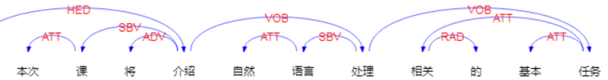
如何评价机器自动处理的性能
句法分析
如何表示这个图？
输入：本次 课 将 介绍 自然 语言 处理 相关 的 基本 任务

Slide 25
如何评价机器自动处理的性能
句法分析
如何表示这个图？三元组集合
输入：本次 课 将 介绍 自然 语言 处理 相关 的 基本 任务
(本次，课，ATT) (课，介绍，SBV) (将，介绍，ADV) (介绍，--，HED) (自然，语言，ATT) (语言，处理，SBV)
(处理，介绍，VOB) (相关，任务，ATT) (的，相关，RAD) (基本，任务，ATT) (任务，处理，VOB)

Slide 26
如何评价机器自动处理的性能
句法分析
如何表示这个图？三元组集合
输入：本次 课 将 介绍 自然 语言 处理 相关 的 基本 任务
答案： 2 4 4 0 6 7 4 11 8 11 7
ATT SBV ADV HED ATT SBV VOB ATT RAD ATT VOB
(本次，课，ATT) (课，介绍，SBV) (将，介绍，ADV) (介绍，--，HED) (自然，语言，ATT) (语言，处理，SBV)
(处理，介绍，VOB) (相关，任务，ATT) (的，相关，RAD) (基本，任务，ATT) (任务，处理，VOB)

Slide 27
如何评价机器自动处理的性能
句法分析
输入：本次 课 将 介绍 自然 语言 处理 相关 的 基本 任务
答案： 2 4 4 0 6 7 4 11 8 11 7
ATT SBV ADV HED ATT SBV VOB ATT RAD ATT VOB
结果1：3 4 4 0 6 7 4 11 8 11 7
SBV SBV ADV HED ATT SBV VOB ADV RAD ATT VOB
结果2：2 4 3 0 6 7 4 11 8 11 4
ATT SBV RAD HED ATT SBV VOB ATT RAD ATT VOB

Slide 28
如何评价机器自动处理的性能
句法分析
1: UAS= 10/11 LAS= 9/11
2: UAS= 9/11 LAS= 9/11
输入：本次 课 将 介绍 自然 语言 处理 相关 的 基本 任务
答案： 2 4 4 0 6 7 4 11 8 11 7
ATT SBV ADV HED ATT SBV VOB ATT RAD ATT VOB
结果1：3 4 4 0 6 7 4 11 8 11 7
SBV SBV ADV HED ATT SBV VOB ADV RAD ATT VOB
结果2：2 4 3 0 6 7 4 11 8 11 4
ATT SBV RAD HED ATT SBV VOB ATT RAD ATT VOB

Slide 29
如何评价机器自动处理的性能
机器翻译
输入：马拉多纳则斥责老对手英格兰在裁判判罚中获利
答案： Maradona rebuked his old rival, England, for making profits in the referee's decision.
结果1： Maradona rebuked the old rival England for profiting the referee's penalty.
结果2： Maradona accused his old rival England of profiting from refereeing decisions

Slide 30
如何评价机器自动处理的性能
机器翻译
输入：马拉多纳则斥责老对手英格兰在裁判判罚中获利
答案： Maradona rebuked his old rival , England , for making profits in the referee 's decision .
结果1： Maradona rebuked the old rival England for profiting the referee 's penalty.
结果2： Maradona accused his old rival England of profiting from refereeing decisions
Notes:
bilingual evaluation understudy

Slide 31
如何评价机器自动处理的性能
机器翻译
1: BLEU=9/17 1-gram bleu
2: BLEU=5/17
输入：马拉多纳则斥责老对手英格兰在裁判判罚中获利
答案： Maradona rebuked his old rival , England , for making profits in the referee 's decision .
结果1： Maradona rebuked the old rival England for profiting the referee 's penalty.
结果2： Maradona accused his old rival England of profiting from refereeing decisions
Notes:
bilingual evaluation understudy

Slide 32
如何评价机器自动处理的性能
课后思考
分词任务
结果2中的 “本 次”是否应该算作错误？
输入： 本次课将介绍自然语言处理相关的基本任务
答案：本次 课 将 介绍 自然 语言 处理 相关 的 基本 任务
结果1：本次 课 将 介绍 自 然语 言 处理 相关 的 基本 任务
结果2：本 次 课 将 介绍 自然 语言 处理 相关 的基本 任务

Slide 33
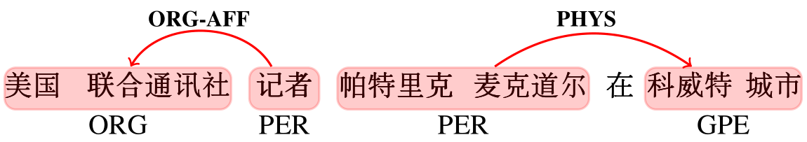
如何评价机器自动处理的性能
课后思考
关系抽取如何评价？
输入： 美国 联合通讯社 记者 帕特里克 麦克道尔 在 科威特 城市

Slide 34
如何评价机器自动处理的性能
课后思考
是否有更好的机器翻译评价方式？
输入：马拉多纳则斥责老对手英格兰在裁判判罚中获利
答案： Maradona rebuked his old rival , England , for making profits in the referee 's decision .
结果1： Maradona rebuked the old rival England for profiting the referee 's penalty.
结果2： Maradona accused his old rival England of profiting from refereeing decisions

Slide 35
如何评价机器自动处理的性能
课后思考
如何评价对话系统？

Slide 36
主要内容
自然语言处理任务简介
任务的评价方式
任务建模举例

Slide 37
机器如何自动分析
分词
输入： 本次课将介绍自然语言处理相关的基本任务

Slide 38
机器如何自动分析
分词
方法1：词典匹配
本 次 课 将 自 处 理 关 的 任….
本次 介绍 自然 语言 处理 相关 基本 任务…..
……..
输入： 本次课将介绍自然语言处理相关的基本任务

Slide 39
机器如何自动分析
分词
方法1：词典匹配
输入： 本次课将介绍自然语言处理相关的基本任务
结果1：本次 课 将 介绍 自然 语言 处理 相关 的 基本 任务
结果2：本 次 课 将 介绍 自然 语言 处理 相关 的 基本 任务
结果3：本次 课 将 介绍 自然 语言 处 理 相关 的 基本 任务

Slide 40
机器如何自动分析
分词
方法1：词典匹配 （最大匹配）
正向最大匹配、反向最大匹配
输入： 本次课将介绍自然语言处理相关的基本任务
结果1：本次 课 将 介绍 自然 语言 处理 相关 的 基本 任务
结果2：本 次 课 将 介绍 自然 语言 处理 相关 的 基本 任务
结果3：本次 课 将 介绍 自然 语言 处 理 相关 的 基本 任务

Slide 41
机器如何自动分析
分词
方法1：词典匹配 （最大匹配）
正向最大匹配、反向最大匹配
基于规则的算法
输入： 本次课将介绍自然语言处理相关的基本任务
结果1：本次 课 将 介绍 自然 语言 处理 相关 的 基本 任务
结果2：本 次 课 将 介绍 自然 语言 处理 相关 的 基本 任务
结果3：本次 课 将 介绍 自然 语言 处 理 相关 的 基本 任务

Slide 42
机器如何自动分析
分词
方法1：词典匹配 （最大匹配）
正向最大匹配、反向最大匹配
基于规则的算法
词典中的每个词就是一条规则
词的长度越大，规则优先级越高
输入： 本次课将介绍自然语言处理相关的基本任务
结果1：本次 课 将 介绍 自然 语言 处理 相关 的 基本 任务

Slide 43
机器如何自动分析
分词
（他 明天 起身 去 北京）
基于规则的方法很难解决上面的问题
输入： 羽毛球拍卖完了
结果： 羽毛球 拍卖 完 了
输入： 他站起身来
结果： 他 站 起身 来

Slide 44
机器如何自动分析
分词
（更复杂的规则： 羽毛球拍 → 羽毛 球拍）
（他 明天 起身 去 北京）
基于规则的方法很难解决上面的问题
（更复杂的规则： 前面是站，起身分开）
输入： 羽毛球拍卖完了
结果： 羽毛球 拍卖 完 了
输入： 他站起身来
结果： 他 站 起身 来
Notes:
始终不是解决方法，规则越来越多，情况会越来越复杂

Slide 45
机器如何自动分析
分词
方法2： 基于机器学习的方法
输入： 羽毛球拍卖完了
结果： 羽毛球 拍卖 完 了

Slide 46
机器如何自动分析
分词
方法2： 基于机器学习的方法
分类： f(上下文 ) → 标签
输入： 羽毛球拍卖完了
结果： 羽毛球 拍卖 完 了

Slide 47
机器如何自动分析
分词
方法2： 基于机器学习的方法
分类： f(上下文 ) → 标签
如何将分词转化成为打标签任务？
输入： 羽毛球拍卖完了
结果： 羽毛球 拍卖 完 了

Slide 48
机器如何自动分析
分词
方法2： 基于机器学习的方法
分类： f(上下文 ) → 标签
如何将分词转化成为打标签任务？
输入： 羽毛球拍卖完了
结果： 羽毛球 拍卖 完 了
羽 毛 球 拍 卖 完 了 两类标签
B I I I B B B 羽毛球拍 卖 完 了

Slide 49
机器如何自动分析
分词
方法2： 基于机器学习的方法
分类： f(上下文 ) → 标签
输入： 羽毛球拍卖完了
羽 毛 球 拍 卖 完 了
B I I I B B B 羽毛球拍 卖 完 了
上下文描述： 前面第一个字为毛；前面第二个字为羽
后面第一个字为拍；后面第二个字为卖
当前字为球

Slide 50
机器如何自动分析
分词
方法2： 基于机器学习的方法
分类： f(上下文 ) → 标签
输入： 羽毛球拍卖完了
羽 毛 球 拍 卖 完 了
B I I I B B B 羽毛球拍 卖 完 了
上下文描述： 前面第一个字为毛；前面第二个字为羽
后面第一个字为拍；后面第二个字为卖
当前字为球
基于以上的上下文描述，我们预测“球” 的标签为I

Slide 51
机器如何自动分析
分词: 基于机器学习的方法
分类： f(上下文 ) → 标签
如何在计算机中表示上下文描述？
羽 毛 球 拍 卖 完 了
B I I I B B B 羽毛球拍 卖 完 了
上下文描述： 前面第一个字为毛；前面第二个字为羽
后面第一个字为拍；后面第二个字为卖
当前字为球
基于以上的上下文描述，我们预测“球” 的标签为I

Slide 52
机器如何自动分析
分词: 基于机器学习的方法
分类： f(上下文 ) → 标签
如何在计算机中表示上下文描述？
一维向量表示法
羽 毛 球 拍 卖 完 了
上下文描述： 前面第一个字为毛；前面第二个字为羽
后面第一个字为拍；后面第二个字为卖
当前字为球

Slide 53
机器如何自动分析
分词: 基于机器学习的方法
分类： f(上下文 ) → 标签
一维向量表示法
第一步 ，对所有可能的上下文描述建立一个连续从零开始的索引
其它上下文描述：前面第一个字为羽，前面第一个字为卖……
羽 毛 球 拍 卖 完 了
上下文描述： 前面第一个字为毛；前面第二个字为羽
后面第一个字为拍；后面第二个字为卖
当前字为球

Slide 54
机器如何自动分析
分词: 基于机器学习的方法
分类： f(上下文 ) → 标签
一维向量表示法
第一步 ，对所有可能的上下文描述建立一个连续从零开始的索引
每个描述 对应 一个唯一的索引编号
每个索引编号， 对应 唯一的一个描述
羽 毛 球 拍 卖 完 了
上下文描述： 前面第一个字为毛；前面第二个字为羽
后面第一个字为拍；后面第二个字为卖
当前字为球
Notes:
类似于对学生从0开始进行编号一样，我们对所有上下文描述从0开始进行编号

Slide 55
机器如何自动分析
分词: 基于机器学习的方法
分类： f(上下文 ) → 标签
一维向量表示法
第一步 ，对所有可能的上下文描述建立一个连续从零开始的索引
第二步，构建一个V（最大索引值）维的零向量，然后将此刻上下文描述所对应的编号维度置为其出现次数
羽 毛 球 拍 卖 完 了
上下文描述： 前面第一个字为毛；前面第二个字为羽
后面第一个字为拍；后面第二个字为卖
当前字为球
Notes:
一般情况下，出现次数为1

Slide 56
机器如何自动分析
分词: 基于机器学习的方法
分类： f(上下文 ) → 标签
一维向量表示法
最大维度假设为100
x= （0 0 1 1 0 0 1 0 0 1 0 1 0 0 0 …… 0）
羽 毛 球 拍 卖 完 了
上下文描述： 前面第一个字为毛_2；前面第二个字为羽_6;
后面第一个字为拍_3；后面第二个字为卖_9
当前字为球_11
Notes:
一般情况下，出现次数为1

Slide 57
机器如何自动分析
分词: 基于机器学习的方法
分类： f(上下文 ) → 标签
一维向量表示法
最大维度假设为100
x= （0 0 1 1 0 0 1 0 0 1 0 1 0 0 0 …… 0）
思考1： 如何用计算机实现这一表示？
羽 毛 球 拍 卖 完 了
上下文描述： 前面第一个字为毛_2；前面第二个字为羽_6;
后面第一个字为拍_3；后面第二个字为卖_9
当前字为球_11
Notes:
关键数据结构： map

Slide 58
机器如何自动分析
分词: 基于机器学习的方法
分类： f(上下文 ) → 标签
一维向量表示法
最大维度假设为100
x= （0 0 1 1 0 0 1 0 0 1 0 1 0 0 0 …… 0）
思考2： 是否可以采用更丰富的上下文描述？
羽 毛 球 拍 卖 完 了
上下文描述： 前面第一个字为毛_2；前面第二个字为羽_6;
后面第一个字为拍_3；后面第二个字为卖_9
当前字为球_11
Notes:
关键数据结构： map

Slide 59
机器如何自动分析
分词: 基于机器学习的方法
分类： f(上下文 ) → 标签
上下文描述一维向量表示法：x
f(上下文 )???
羽 毛 球 拍 卖 完 了
上下文描述： 前面第一个字为毛；前面第二个字为羽
后面第一个字为拍；后面第二个字为卖
当前字为球

Slide 60
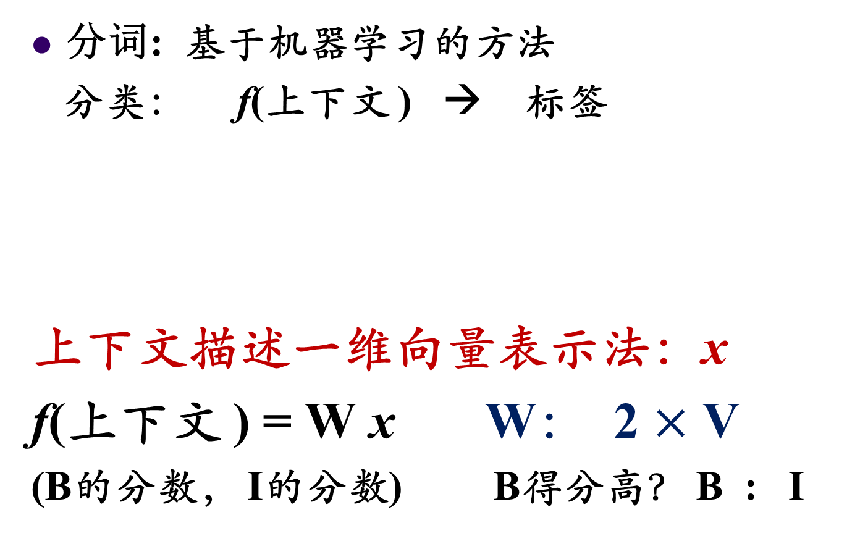
机器如何自动分析
分词: 基于机器学习的方法
分类： f(上下文 ) → 标签
上下文描述一维向量表示法：x
f(上下文 ) = W x W： 2 $×$ V
(B的分数， I的分数) B得分高？ B : I
羽 毛 球 拍 卖 完 了
上下文描述： 前面第一个字为毛；前面第二个字为羽
后面第一个字为拍；后面第二个字为卖
当前字为球
Notes:
只要有一个不错的W，就可以进行让计算机分词了

Slide 61
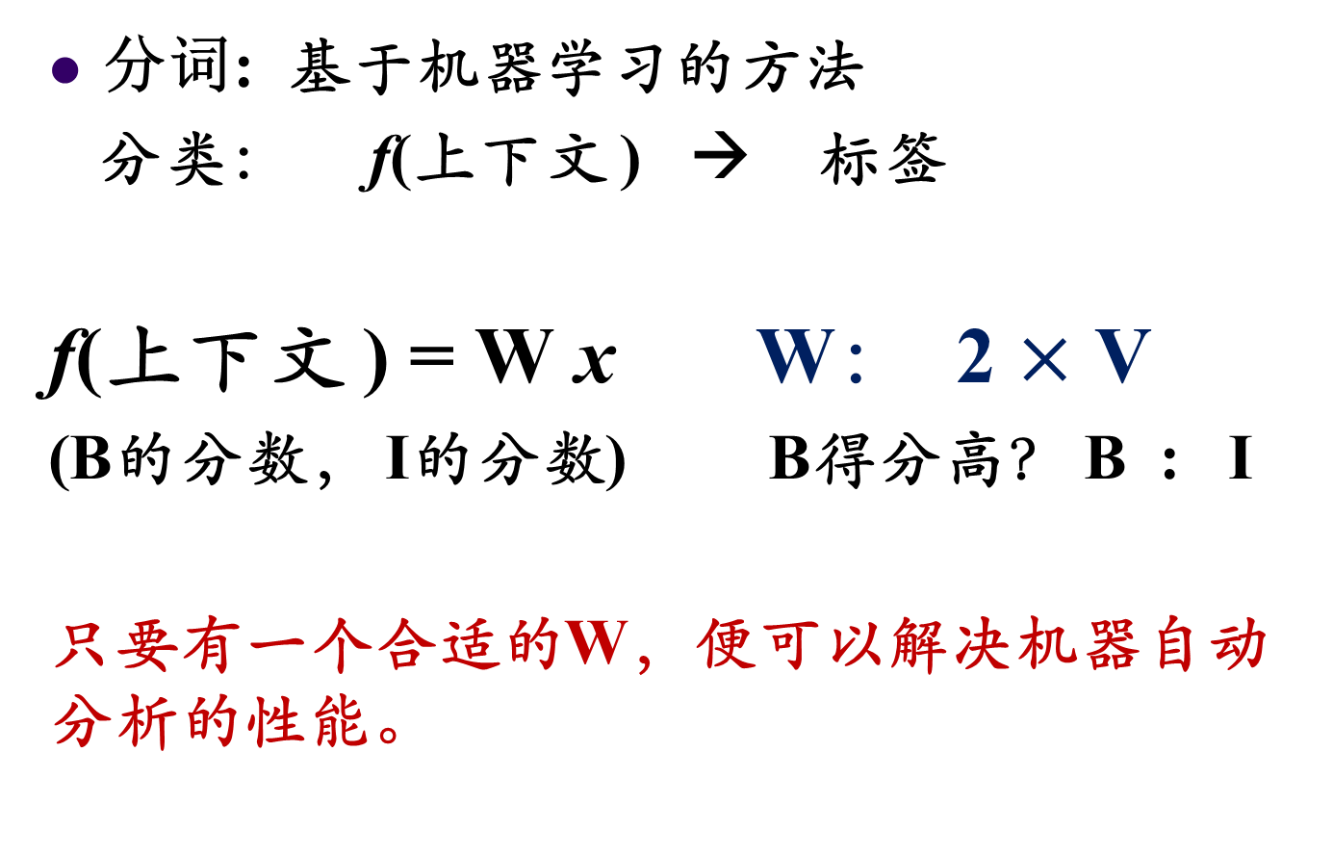
机器如何自动分析
分词: 基于机器学习的方法
分类： f(上下文 ) → 标签
f(上下文 ) = W x W： 2 $×$ V
(B的分数， I的分数) B得分高？ B : I
只要有一个合适的W，便可以解决机器自动分析的性能。
Notes:
只要有一个不错的W，就可以进行让计算机分词了

Slide 62
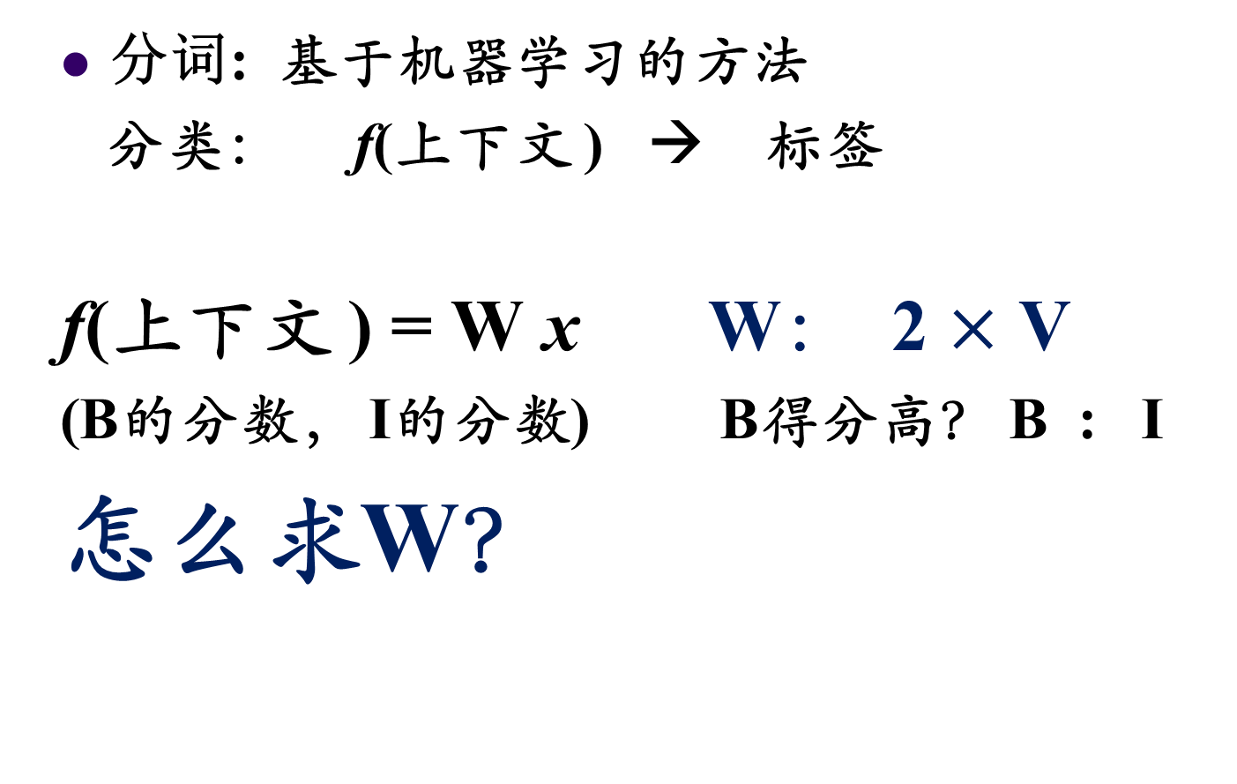
机器如何自动分析
分词: 基于机器学习的方法
分类： f(上下文 ) → 标签
f(上下文 ) = W x W： 2 $×$ V
(B的分数， I的分数) B得分高？ B : I
怎么求W？

Slide 63
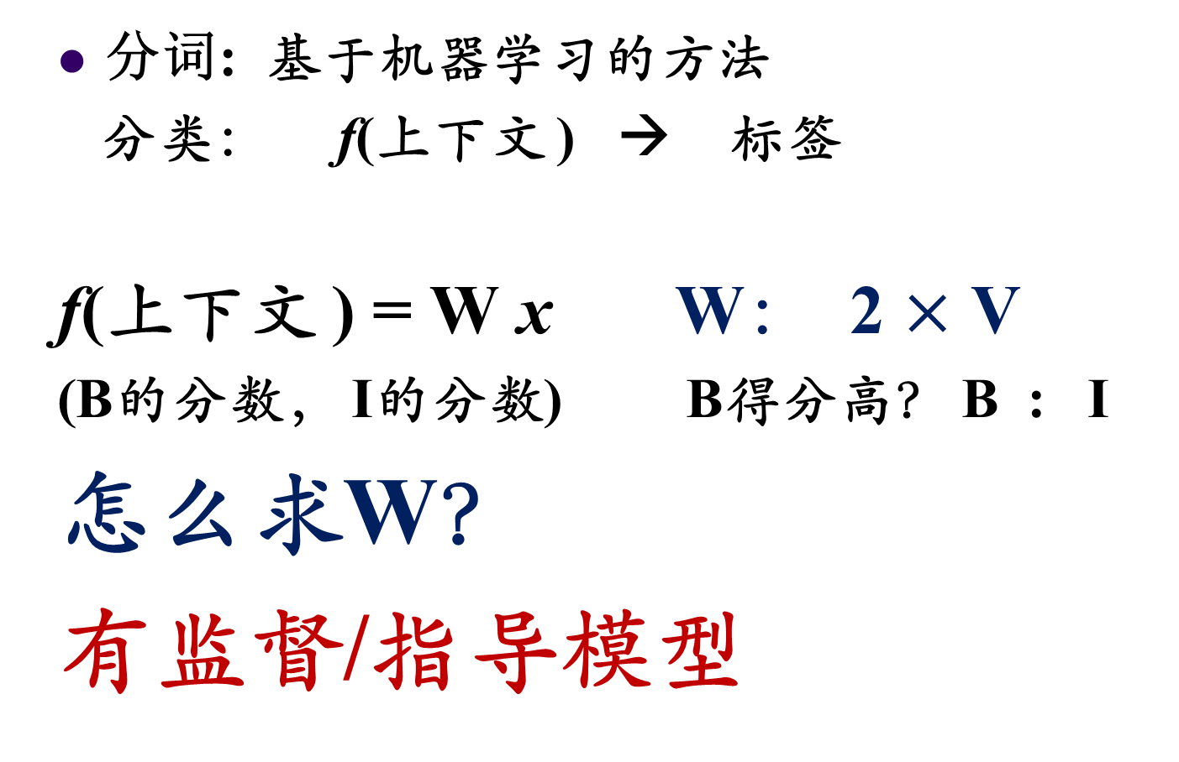
机器如何自动分析
分词: 基于机器学习的方法
分类： f(上下文 ) → 标签
f(上下文 ) = W x W： 2 $×$ V
(B的分数， I的分数) B得分高？ B : I
怎么求W？
有监督/指导模型

Slide 64
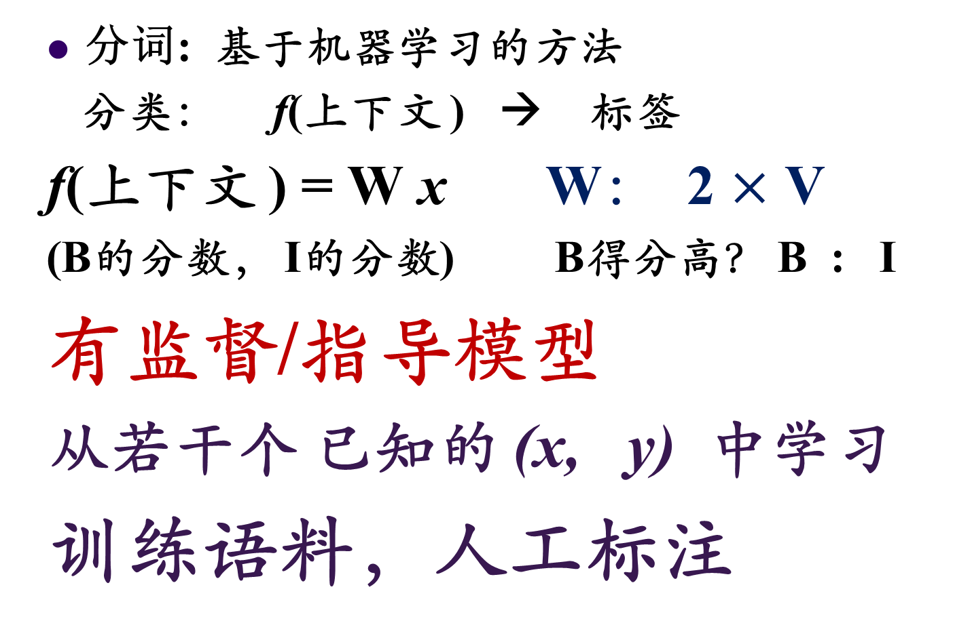
机器如何自动分析
分词: 基于机器学习的方法
分类： f(上下文 ) → 标签
f(上下文 ) = W x W： 2 $×$ V
(B的分数， I的分数) B得分高？ B : I
有监督/指导模型
从若干个 已知的 (x, y) 中学习
训练语料，人工标注
Notes:
以前是需要规则，现在不需要，现在需要若干人工标注好的语料

Slide 65
机器如何自动分析
分词: 基于机器学习的方法
分类： f(上下文 ) → 标签
随机初始化 W (-0.01, +0.01)
for ….
输入一个(x, y) y是二维向量形式
o = Wx ➔ y’ = softmax(o) 概率形式
W = W − α (y’ − y)x ^{T} T表示转置
end

Slide 66
机器如何自动分析
随机初始化 W (-0.01, +0.01)
for ….
输入一个(x, y) y是二维向量形式
o = Wx ➔ y’ = softmax(o) 概率形式
W = W − α (y’ − y)x ^{T} T表示转置
end
y人工标注概率，即答案
B (1, 0); I (0, 1)

Slide 67
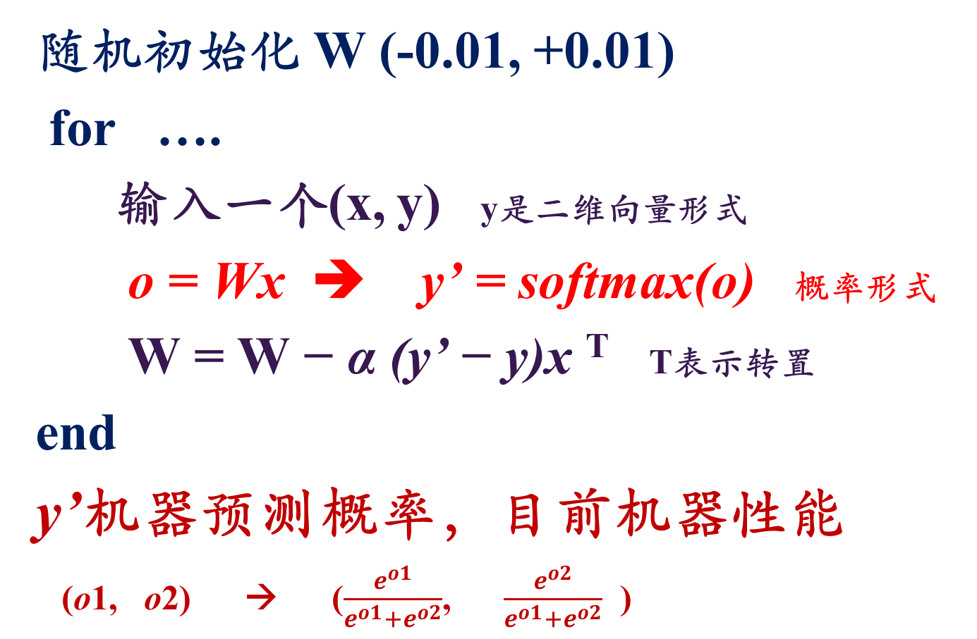
机器如何自动分析
随机初始化 W (-0.01, +0.01)
for ….
输入一个(x, y) y是二维向量形式
o = Wx ➔ y’ = softmax(o) 概率形式
W = W − α (y’ − y)x ^{T} T表示转置
end
y’机器预测概率，目前机器性能
(o1, o2) → ($\frac{e^{o1}}{e^{o1}+e^{o2}}$, $\frac{e^{o2}}{e^{o1}+e^{o2}}$ )

Slide 68
机器如何自动分析
随机初始化 W (-0.01, +0.01)
for ….
输入一个(x, y) y是二维向量形式
o = Wx ➔ y’ = softmax(o) 概率形式
W = W − α (y’ − y)x ^{T} T表示转置
end
W更新一小步
也可写为：W = W + α (y − y’)x ^{T}

Slide 69
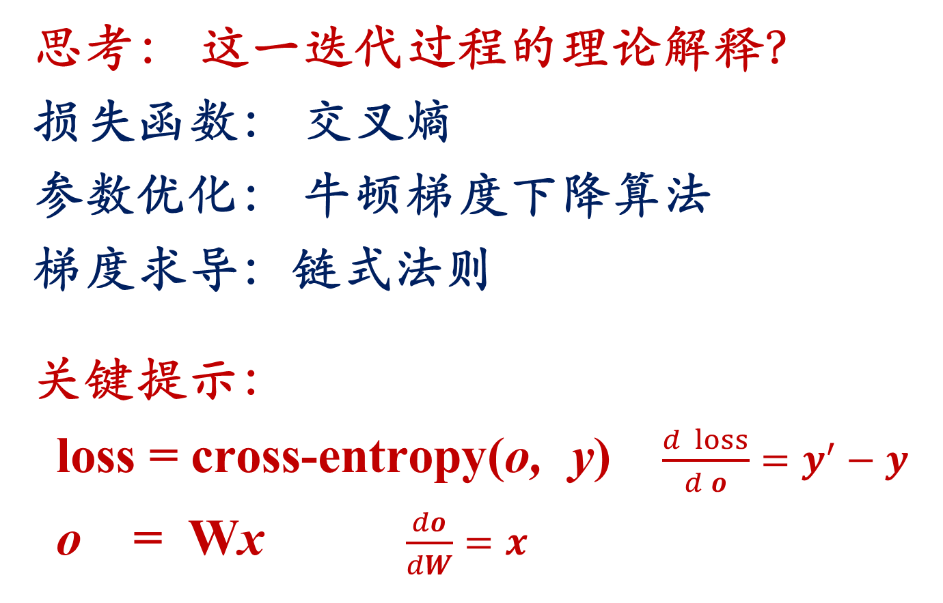
机器如何自动分析
思考： 这一迭代过程的理论解释？
损失函数： 交叉熵
参数优化： 牛顿梯度下降算法
梯度求导：链式法则
关键提示：
loss = cross-entropy(o, y) $\frac{d loss}{d o}=y^{′}−y$
o = Wx $\frac{do}{dW}=x$

Slide 70
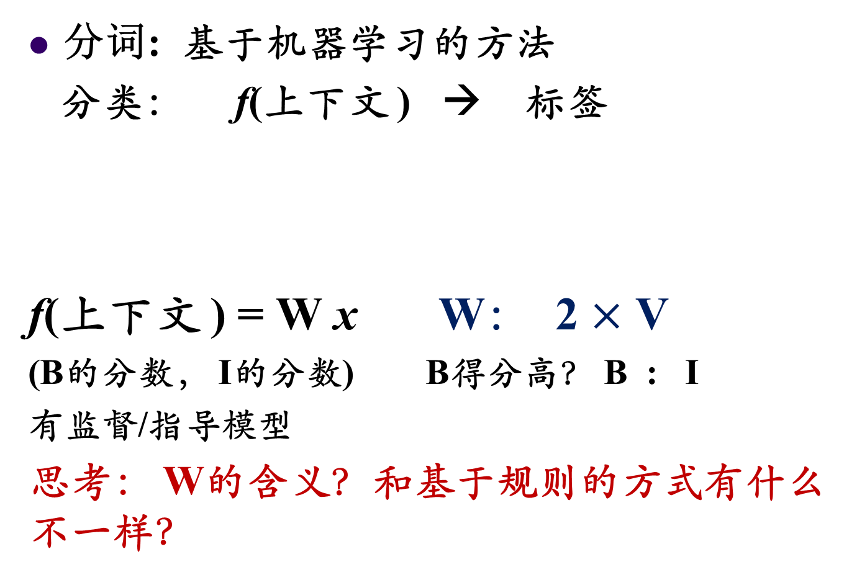
机器如何自动分析
分词: 基于机器学习的方法
分类： f(上下文 ) → 标签
f(上下文 ) = W x W： 2 $×$ V
(B的分数， I的分数) B得分高？ B : I
有监督/指导模型
思考： W的含义？和基于规则的方式有什么不一样？
输入： 羽 毛 球 拍 卖 完 了
上下文描述： 前面第一个字为毛；前面第二个字为羽
后面第一个字为拍；后面第二个字为卖
当前字为球； ……
Notes:
每一个上下文描述可以看作一个规则，只不过规则是有权重的。

Slide 71
机器如何自动分析
分词: 基于机器学习的方法
更为规范的描述
分类： f(上下文特征 ) → 标签
f(上下文特征 ) = W x W： 模型参数 x ：特征向量
(B的分数， I的分数) B得分高？ B : I
有监督/指导模型
输入： 羽 毛 球 拍 卖 完 了
特征： 前面第一个字为毛；前面第二个字为羽 特征模板
后面第一个字为拍；后面第二个字为卖 特征抽取
当前字为球； ……

Slide 72
机器如何自动分析
分词: 基于机器学习的方法
自己动手试试？
公开数据：http://sighan.cs.uchicago.edu/bakeoff2005/data/icwb2-data.zip
MSR数据：
词典匹配 93.3 → 机器学习 96.6
目前最好： 97.9
PKU数据：
词典匹配 86.9 → 机器学习 95.0
目前最好： 96.0

Slide 73
机器如何自动分析
词性标注
思考： 与分词的区别在哪里？
输入：本次 课 将 介绍 自然 语言 处理 相关 的 基本 任务
预测： r n d v n n v v u a n

Slide 74
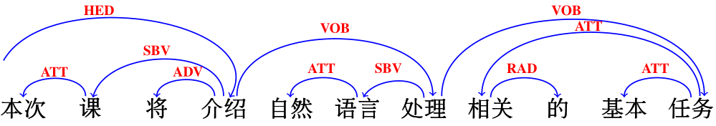
机器如何自动分析
句法分析
如何进行句法分析？
如何将句法分析转换成为分类？
输入：本次 课 将 介绍 自然 语言 处理 相关 的 基本 任务

Slide 75
机器如何自动分析
句法分析
如何将句法分析转换成为分类？
基于转移的系统：
Stack | Queue 类别： action
输入：本次 课 将 介绍 自然 语言 处理 相关 的 基本 任务

Slide 76
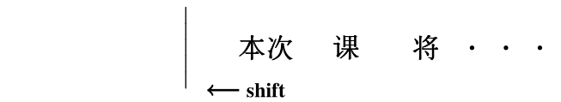
机器如何自动分析
句法分析
如何将句法分析转换成为分类？
输入：本次 课 将 介绍 自然 语言 处理 相关 的 基本 任务

Slide 77
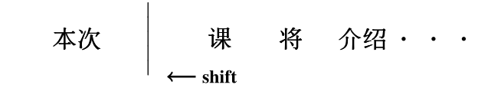
机器如何自动分析
句法分析
如何将句法分析转换成为分类？
输入：本次 课 将 介绍 自然 语言 处理 相关 的 基本 任务

Slide 78
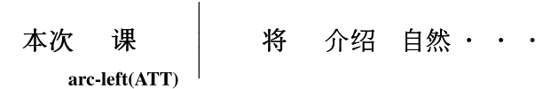
机器如何自动分析
句法分析
如何将句法分析转换成为分类？
输入：本次 课 将 介绍 自然 语言 处理 相关 的 基本 任务

Slide 79
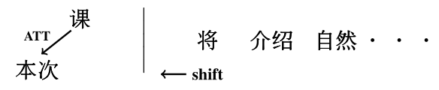
机器如何自动分析
句法分析
如何将句法分析转换成为分类？
输入：本次 课 将 介绍 自然 语言 处理 相关 的 基本 任务

Slide 80
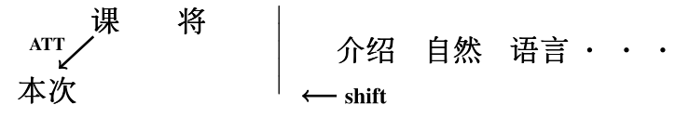
机器如何自动分析
句法分析
如何将句法分析转换成为分类？
输入：本次 课 将 介绍 自然 语言 处理 相关 的 基本 任务

Slide 81
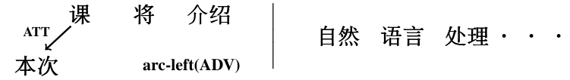
机器如何自动分析
句法分析
如何将句法分析转换成为分类？
输入：本次 课 将 介绍 自然 语言 处理 相关 的 基本 任务

Slide 82
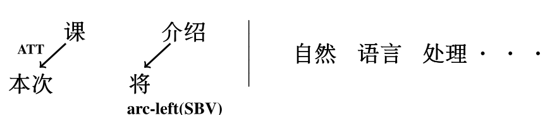
机器如何自动分析
句法分析
如何将句法分析转换成为分类？
输入：本次 课 将 介绍 自然 语言 处理 相关 的 基本 任务

Slide 83
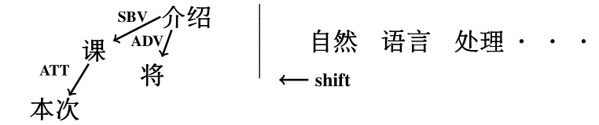
机器如何自动分析
句法分析
如何将句法分析转换成为分类？
输入：本次 课 将 介绍 自然 语言 处理 相关 的 基本 任务

Slide 84
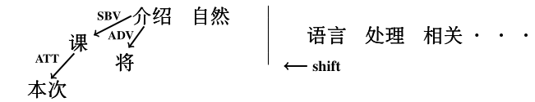
机器如何自动分析
句法分析
如何将句法分析转换成为分类？
输入：本次 课 将 介绍 自然 语言 处理 相关 的 基本 任务

Slide 85
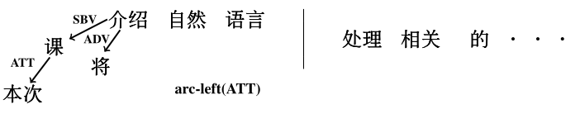
机器如何自动分析
句法分析
如何将句法分析转换成为分类？
输入：本次 课 将 介绍 自然 语言 处理 相关 的 基本 任务

Slide 86
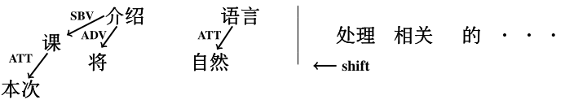
机器如何自动分析
句法分析
如何将句法分析转换成为分类？
输入：本次 课 将 介绍 自然 语言 处理 相关 的 基本 任务

Slide 87
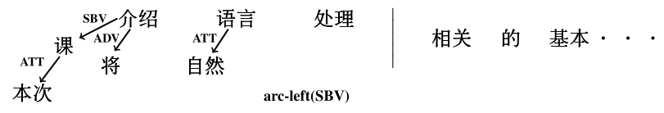
机器如何自动分析
句法分析
如何将句法分析转换成为分类？
输入：本次 课 将 介绍 自然 语言 处理 相关 的 基本 任务

Slide 88
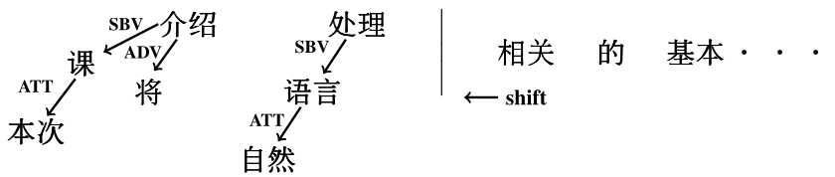
机器如何自动分析
句法分析
如何将句法分析转换成为分类？
输入：本次 课 将 介绍 自然 语言 处理 相关 的 基本 任务

Slide 89
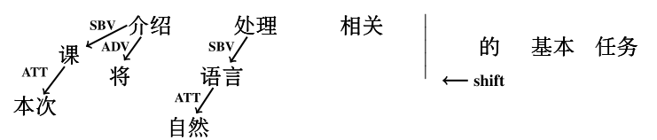
机器如何自动分析
句法分析
如何将句法分析转换成为分类？
输入：本次 课 将 介绍 自然 语言 处理 相关 的 基本 任务

Slide 90
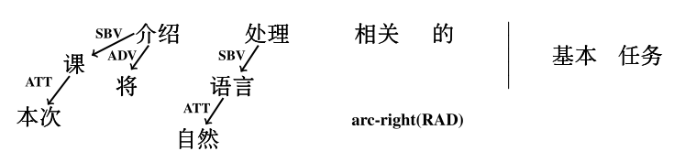
机器如何自动分析
句法分析
如何将句法分析转换成为分类？
输入：本次 课 将 介绍 自然 语言 处理 相关 的 基本 任务

Slide 91
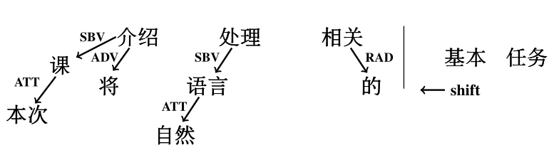
机器如何自动分析
句法分析
如何将句法分析转换成为分类？
输入：本次 课 将 介绍 自然 语言 处理 相关 的 基本 任务

Slide 92
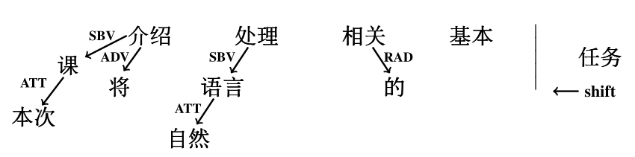
机器如何自动分析
句法分析
如何将句法分析转换成为分类？
输入：本次 课 将 介绍 自然 语言 处理 相关 的 基本 任务

Slide 93
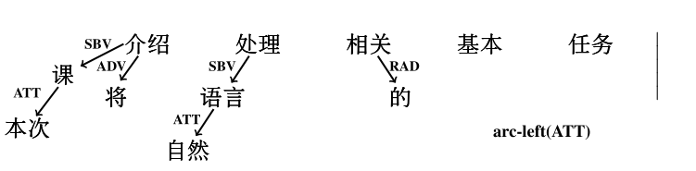
机器如何自动分析
句法分析
如何将句法分析转换成为分类？
输入：本次 课 将 介绍 自然 语言 处理 相关 的 基本 任务

Slide 94
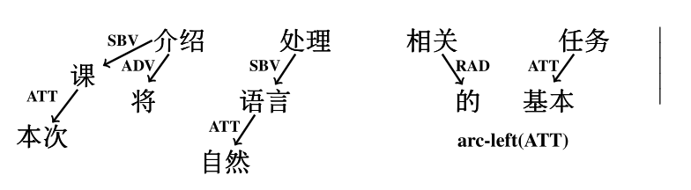
机器如何自动分析
句法分析
如何将句法分析转换成为分类？
输入：本次 课 将 介绍 自然 语言 处理 相关 的 基本 任务

Slide 95
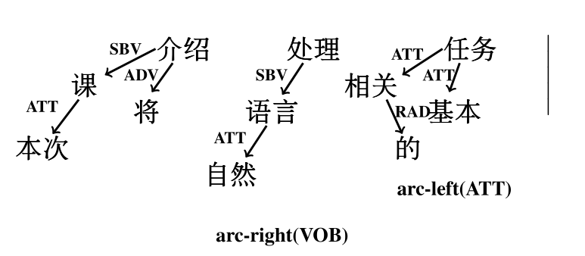
机器如何自动分析
句法分析
如何将句法分析转换成为分类？
输入：本次 课 将 介绍 自然 语言 处理 相关 的 基本 任务

Slide 96
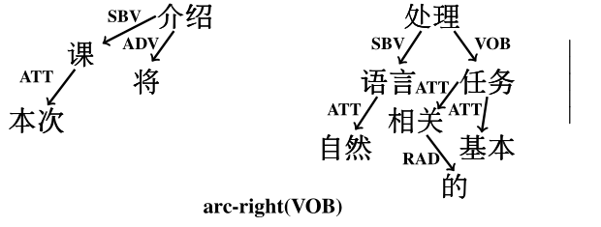
机器如何自动分析
句法分析
如何将句法分析转换成为分类？
输入：本次 课 将 介绍 自然 语言 处理 相关 的 基本 任务

Slide 97
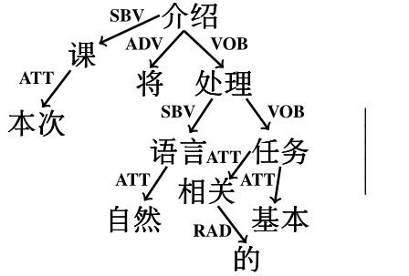
机器如何自动分析
句法分析
如何将句法分析转换成为分类？
输入：本次 课 将 介绍 自然 语言 处理 相关 的 基本 任务

Slide 98
机器如何自动分析
句法分析
如何将句法分析转换成为分类？
每一步都是分类:
从所有可能的动作中选取一个目标动作
arc-left(*)
arc-right(*)
shift
输入：本次 课 将 介绍 自然 语言 处理 相关 的 基本 任务

Slide 99
机器如何自动分析
句法分析
如何将句法分析转换成为分类？
每一步都是分类:
arc-left(*)
arc-right(*)
shift
输入：本次 课 将 介绍 自然 语言 处理 相关 的 基本 任务
f(上下文特征 ) → 标签
如何提取特征？

Slide 100
机器如何自动分析
句法分析
如何将句法分析转换成为分类？
如何提取特征？
输入：本次 课 将 介绍 自然 语言 处理 相关 的 基本 任务

